Slide 1
´
SUPER CAMPEONA
Se otorga este diploma a
__________________________________
Por comportase como una campeona en los días de cuarentena en casa
En_____________ a día ____________
Firmado

Slide 2
´
´
SUPER CAMPEON
Se otorga este diploma a
__________________________________
Por comportase como un campeón en los días de cuarentena en casa
En_____________ a día ____________
Firmado

Slide 3
´
SUPER CAMPEONA
Se otorga este diploma a
__________________________________
Por comportase como una campeona en los días de cuarentena en casa
En_____________ a día ____________
Firmado

Slide 4
´
´
SUPER CAMPEON
Se otorga este diploma a
__________________________________
Por comportase como un campeón en los días de cuarentena en casa
En_____________ a día ____________
Firmado

Slide 5
´
SUPER CAMPEONA
Se otorga este diploma a
__________________________________
Por comportase como una campeona en los días de cuarentena en casa
En_____________ a día ____________
Firmado

Slide 6
´
´
SUPER CAMPEON
Se otorga este diploma a
__________________________________
Por comportase como un campeón en los días de cuarentena en casa
En_____________ a día ____________
Firmado

Slide 7
´
SUPER CAMPEONA
Se otorga este diploma a
__________________________________
Por comportase como una campeona en los días de cuarentena en casa
En_____________ a día ____________
Firmado

Slide 8
´
´
SUPER CAMPEON
Se otorga este diploma a
__________________________________
Por comportase como un campeón en los días de cuarentena en casa
En_____________ a día ____________
Firmado

Slide 9
´
SUPER CAMPEONA
Se otorga este diploma a
__________________________________
Por comportase como una campeona en los días de cuarentena en casa
En_____________ a día ____________
Firmado

Slide 10
´
´
SUPER CAMPEON
Se otorga este diploma a
__________________________________
Por comportase como un campeón en los días de cuarentena en casa
En_____________ a día ____________
Firmado

Slide 11
´
SUPER CAMPEONA
Se otorga este diploma a
__________________________________
Por comportase como una campeona en los días de cuarentena en casa
En_____________ a día ____________
Firmado

Slide 12
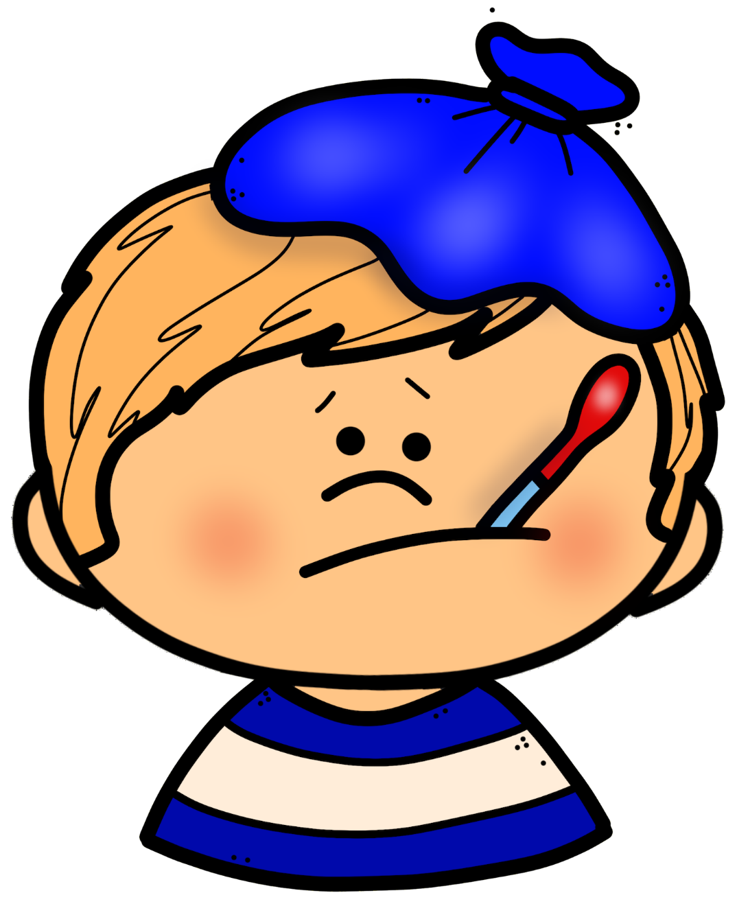
´
´
SUPER CAMPEON
Se otorga este diploma a
__________________________________
Por comportase como un campeón en los días de cuarentena en casa
En_____________ a día ____________
Firmado

Slide 13
´
SUPER CAMPEONA
Se otorga este diploma a
__________________________________
Por comportase como una campeona en los días de cuarentena en casa
En_____________ a día ____________
Firmado

Slide 14
´
´
SUPER CAMPEON
Se otorga este diploma a
__________________________________
Por comportase como un campeón en los días de cuarentena en casa
En_____________ a día ____________
Firmado

Slide 15
´
SUPER CAMPEONA
Se otorga este diploma a
__________________________________
Por comportase como una campeona en los días de cuarentena en casa
En_____________ a día ____________
Firmado

Slide 16
´
´
SUPER CAMPEON
Se otorga este diploma a
__________________________________
Por comportase como un campeón en los días de cuarentena en casa
En_____________ a día ____________
Firmado

Slide 17
´
SUPER CAMPEONA
Se otorga este diploma a
__________________________________
Por comportase como una campeona en los días de cuarentena en casa
En_____________ a día ____________
Firmado

Slide 18
´
´
SUPER CAMPEON
Se otorga este diploma a
__________________________________
Por comportase como un campeón en los días de cuarentena en casa
En_____________ a día ____________
Firmado

Slide 19
´
SUPER CAMPEONA
Se otorga este diploma a
__________________________________
Por comportase como una campeona en los días de cuarentena en casa
En_____________ a día ____________
Firmado

Slide 20
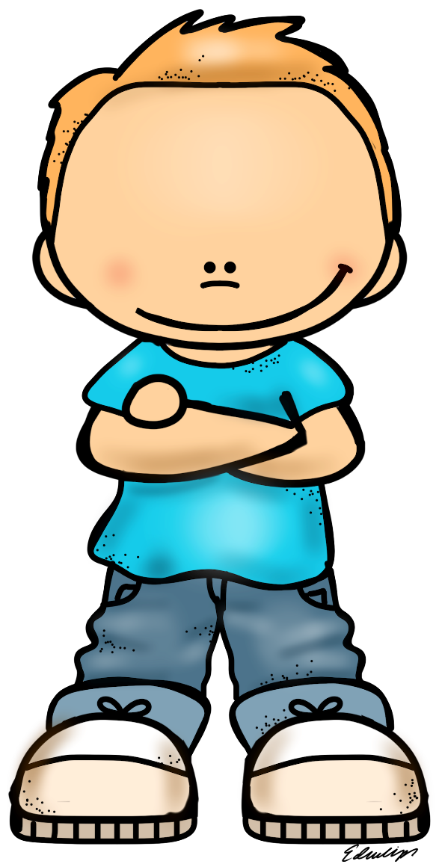
´
´
SUPER CAMPEON
Se otorga este diploma a
__________________________________
Por comportase como un campeón en los días de cuarentena en casa
En_____________ a día ____________
Firmado

Slide 21
´
SUPER CAMPEONA
Se otorga este diploma a
__________________________________
Por comportase como una campeona en los días de cuarentena en casa
En_____________ a día ____________
Firmado

Slide 22
´
´
SUPER CAMPEON
Se otorga este diploma a
__________________________________
Por comportase como un campeón en los días de cuarentena en casa
En_____________ a día ____________
Firmado

Slide 23
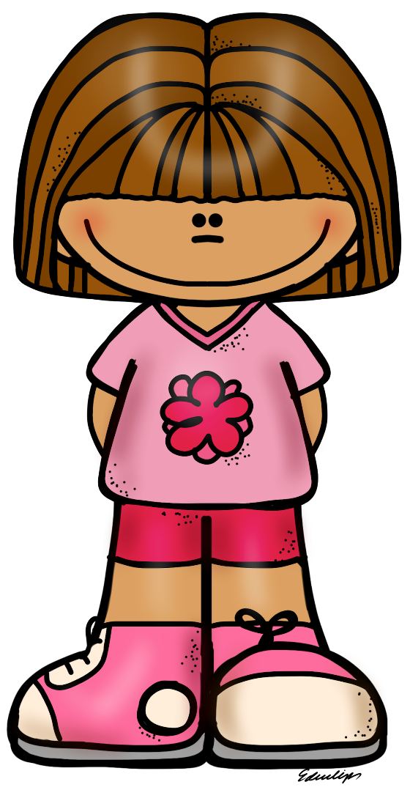
´
SUPER CAMPEONA
Se otorga este diploma a
__________________________________
Por comportase como una campeona en los días de cuarentena en casa
En_____________ a día ____________
Firmado

Slide 24
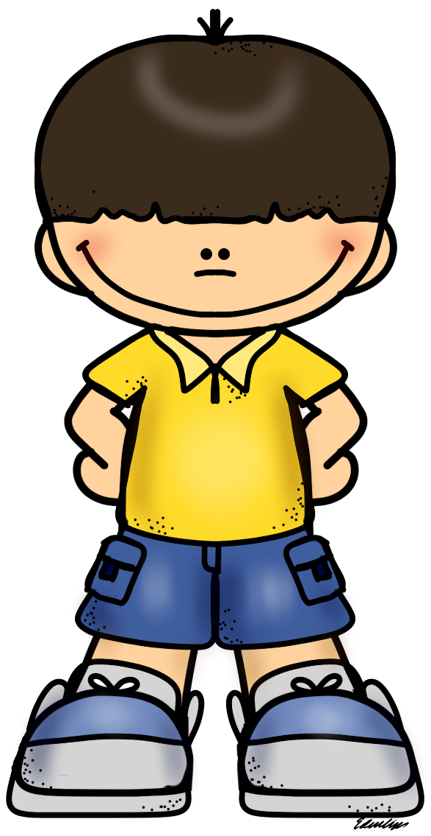
´
´
SUPER CAMPEON
Se otorga este diploma a
__________________________________
Por comportase como un campeón en los días de cuarentena en casa
En_____________ a día ____________
Firmado

Slide 25
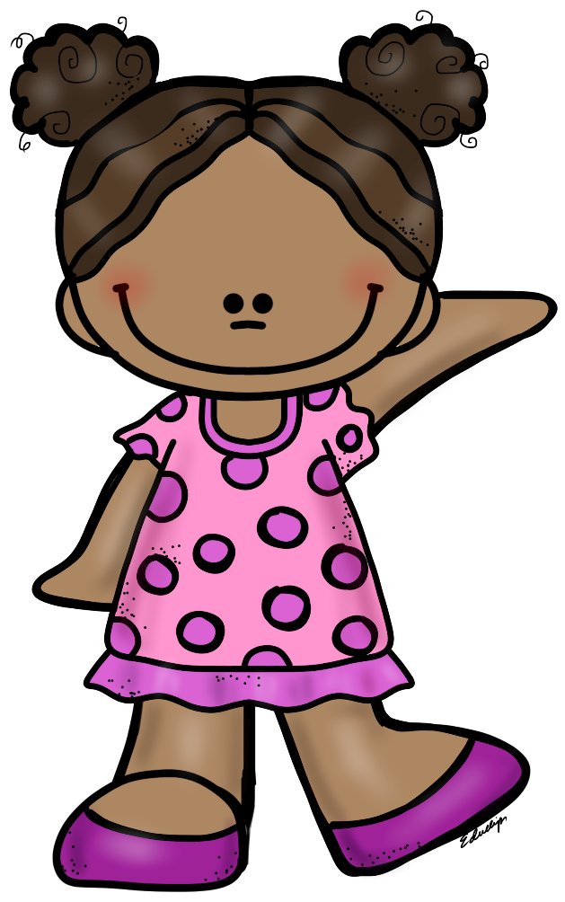
´
SUPER CAMPEONA
Se otorga este diploma a
__________________________________
Por comportase como una campeona en los días de cuarentena en casa
En_____________ a día ____________
Firmado

Slide 26
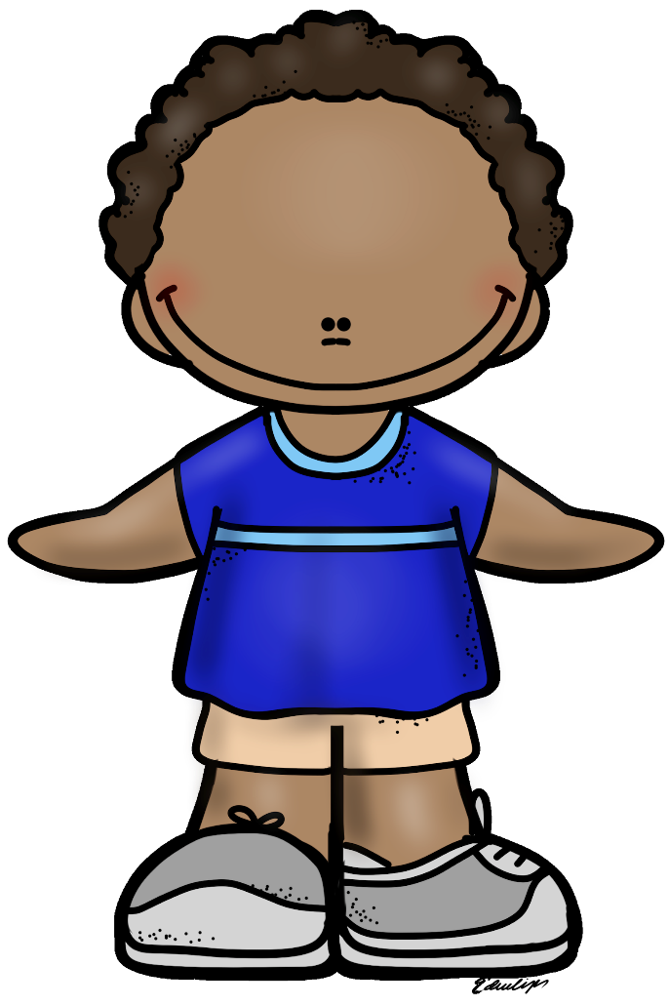
´
´
SUPER CAMPEON
Se otorga este diploma a
__________________________________
Por comportase como un campeón en los días de cuarentena en casa
En_____________ a día ____________
Firmado

